Slide 1
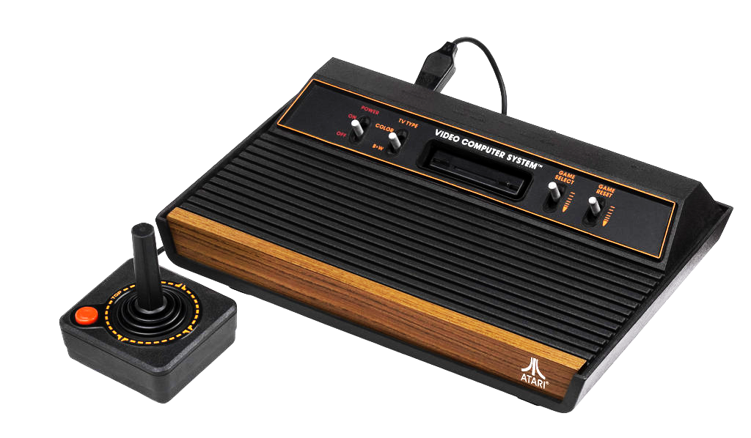
Venta de Videojuegos
¿Cómo se comporta el mercado?
Autores: Borda German - Pagano Rodrigo

Slide 2
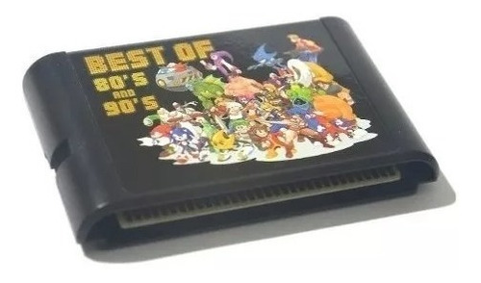
Agenda
Contexto
Hipótesis/Preguntas de Interés
Metadata y Análisis Exploratorio
Insight y Recomendaciones

Slide 3
Contexto
Nuestro objetivo es analizar las características de las ventas de videojuegos en los tres mayores mercados del mundo (Estados Unidos, Europa y Japón). Cada mercado tiene características únicas por lo que es fundamental tener claro cómo es cada uno al momento de desarrollar videojuegos. Si tenemos claro a qué público apuntamos podemos saber cómo tiene que ser lo que desarrollemos. Para este trabajo hemos utilizado un DataSet público de Kaggle. La información está dividida por mercados, género de videojuego y año de venta. Tenemos la creencia de que cada mercado es único en sus características y no se parecen uno al otro, por lo que si queremos ser líderes en ventas tenemos que tener claro a quién le queremos vender. Todas estos análisis los iremos realizando y comentando a lo largo del trabajo para darle una visión amplia de los mercados y los videojuegos. Después de dar un rápido vistazo a los gráficos es evidente como los mercados Europeos y Estadounidense son similares en cuanto a sus gustos aunque muy diferentes al mercado Japonés. Si uno quiere triunfar en Estados Unidos o Europa es probable que deba desarrollar videojuegos para PlayStation o Xbox; en cambio, si quiere triunfar en Japón deberíamos desarrollar videojuegos para Nintendo. Por otro lado, si deseamos desarrollar videojuegos para los dos primeros debemos orientarnos hacia los shooters, pero en el país oriental deberíamos apuntar a los RPG. Por otro lado, podemos ver características similares entre los mercados, por ejemplo la clasificación más vendida en los tres mercados es 'E' (Para todo público).

Slide 4

Preguntas de Interés
¿Por qué razón existen diferencias tan marcadas en los gustos de los consumidores de videojuegos occidentales y orientales?
¿Cómo influyen los juegos de determinadas plataformas en las ventas?
¿Qué región genera más ganancias para las grandes empresas de videojuegos?
¿Cual desarrollador es más dominante en relación de cantidad de lanzamientos y ventas conseguidas?

Slide 5
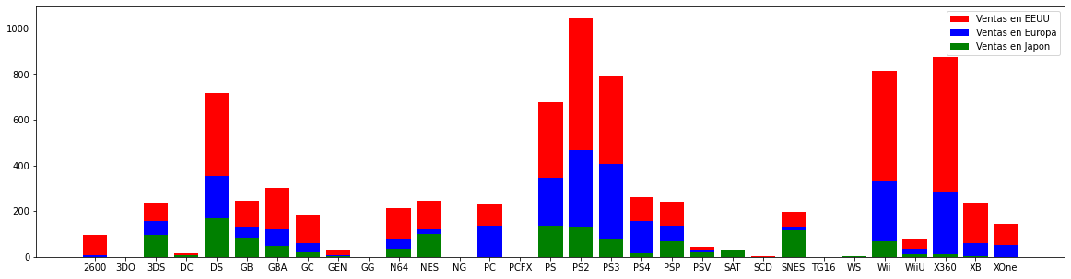
Metadata y Análisis Exploratorio
VENTAS DE JUEGOS POR PLATAFORMA A NIVEL MUNDIAL
En este gráfico podemos observar como las consolas con más ventas de juegos son la Xbox 360, la PlayStation 2 y la Nintendo DS. Ninguna de ellas es la consola de última generación, lo que se puede deber a dos principales características, el tiempo que las consolas tienen en el mercado es superior a las consolas de última generación como la PS4 y la accesibilidad económica es superior a estas también.

Slide 6
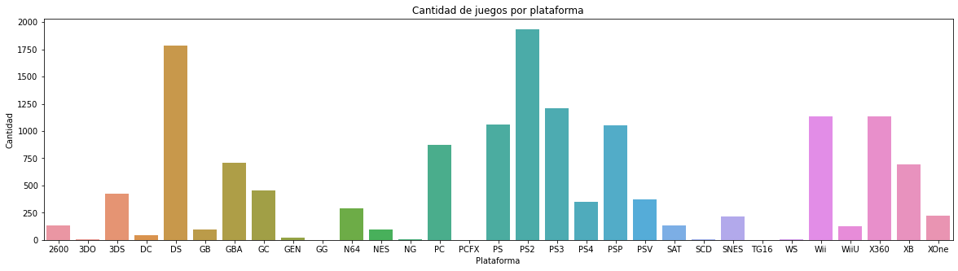
CANTIDAD DE JUEGOS POR PLATAFORMA
Aquí podemos observar como la PS2 y la DS son las plataformas que más juegos tienen en el mercado, esto se puede deber a la antigüedad en el mercado de las consolas. Lo que nos lleva automáticamente a pensar que son consolas fuertes en sus ventas debido a la gran oferta de juegos que tienen disponibles.

Slide 7
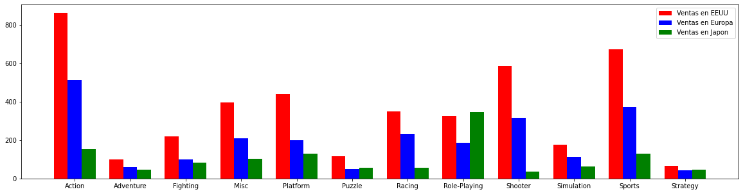
VENTAS DE JUEGOS POR GÉNERO A NIVEL MUNDIAL
Según lo graficado en este caso podemos ver como los juegos más vendidos a nivel mundial son los juegos de acción (incluyendo los Shooters) y los de deportes. Para penetrar en este mercado sería ideal desarrollar juegos de estos géneros.

Slide 8
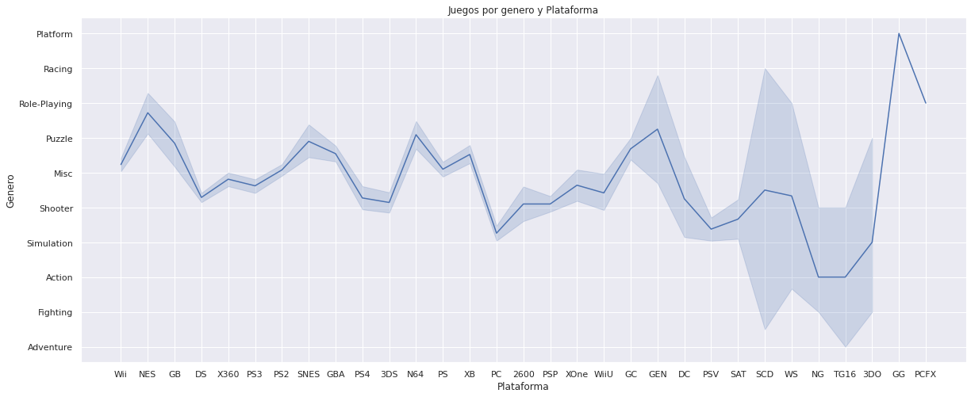
CANTIDAD DE JUEGOS POR GÉNERO Y PLATAFORMA
Por la gráfica podemos observar que la mayoría de las consolas oscilan entre los juegos misceláneos y los shooters teniendo pocos picos hacia los extremos de la gráfica que son consolas antiguas. En este caso podemos afirmar que cada plataforma tiene un género característico propio. Ni siquiera las diferentes consolas de una misma marca continúan con un solo género.

Slide 9
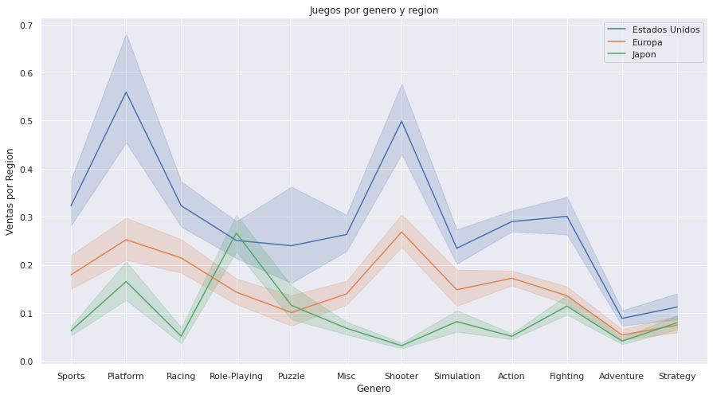
JUEGOS POR GÉNERO Y REGIÓN
Según esta gráfica podemos, en primer lugar, ver como los RPG son ampliamente vendidos en Japón pero apenas alcanzan la misma cantidad de ventas que en Estados Unidos. Esto habla del tamaño superior de ventas de Estados Unidos frente a otros mercados. Por otro lado podemos observar como el mercado europeo es similar en gustos y características al mercado de Estados Unidos y a su vez estos son bastante diferentes a los gustos del mercado japonés.

Slide 10
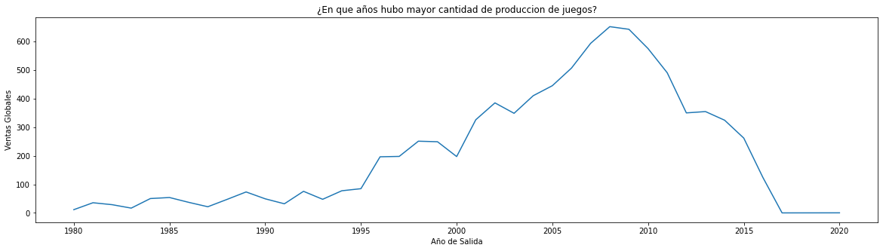
PRODUCCIÓN DE JUEGOS ANUAL

Slide 11
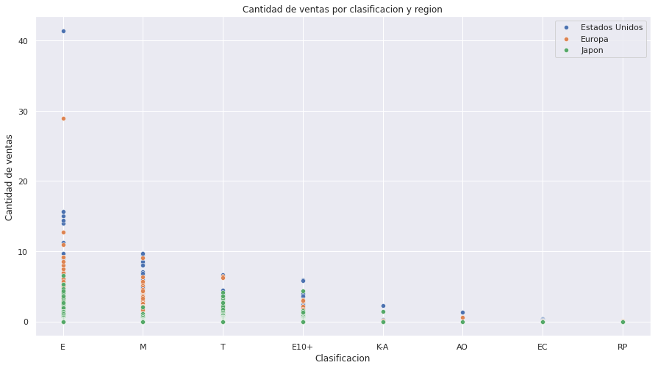
VENTAS POR CLASIFICACIÓN Y REGIÓN
Según esta gráfica podemos ver como los juegos con clasificación E (para todo el mundo) son los más vendidos en los tres mercados, seguidos por la clasificación M (Mature +17 años) y T (Teen). Mientras que los menos vendidos son RP (Rating Pending), seguido por EC (Early Childhood) y AO (Adults Only)

Slide 12
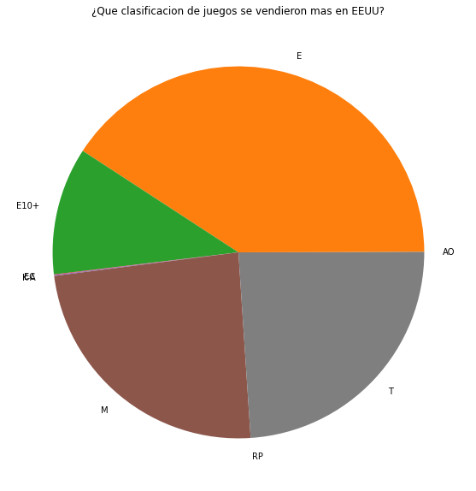
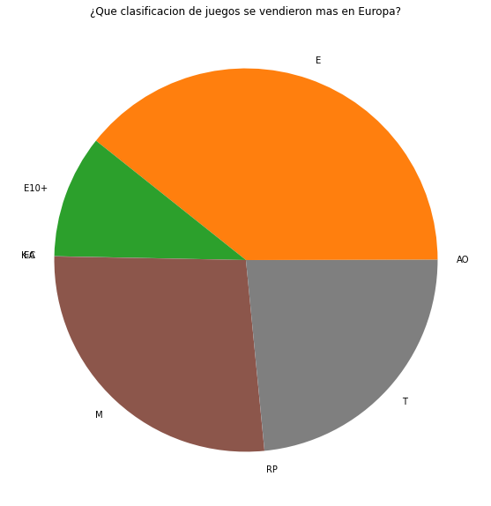
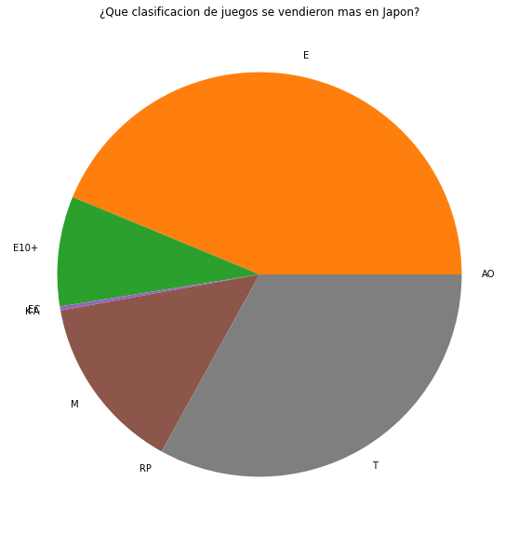
En líneas generales vemos pocas diferencias entre la elección de los diferentes mercados por la clasificación de los juegos. Podemos observar que en los tres predominan los juegos con clasificación E (Para todo público). La única diferencia clara es que en el mercado japonés los juegos de clasificación M (Mature +17) son sobrepasados por los de clasificación T (Teen).

Slide 13
Insights
Insight - Venta de Juegos en Estados Unidos
La plataforma más vendida es la Xbox 360
El género del juego más vendido es Acción
Es el mercado con mayor volumen de ventas
Los juegos con clasificación “E” (para todo público) son los más vendidos
Insight - Venta de Juegos en Europa
La plataforma más vendida es la Playstation 2
El género del juego más vendido es Acción
Es el segundo mercado con mayores ventas
Los juegos con clasificación “E” (para todo público) son los más vendidos
Insight - Venta de Juegos en Japón
La plataforma más vendida es la Nintendo DS
El género del juego más vendido es RPG
Es el mercado con menos ventas
Los juegos con clasificación “E” (para todo público) son los más vendidos

Slide 14
Recomendaciones
Si queremos impactar en el mercado de Estados Unidos, tenemos que desarrollar un videojuego para Xbox que sea del género Acción y la clasificación sea “E” (apto para todo público).
Si queremos impactar en el mercado de Europa, tenemos que desarrollar un videojuego para Playstation que sea del género Acción y la clasificación sea “E” (apto para todo público).
Si queremos impactar en el mercado de Japón, tenemos que desarrollar un videojuego para Nintendo que sea del género RPG y la clasificatoria sea “E” (apto para todo público).

